Slide 1
كوفيد 19 (فيروس كورونا) لدى الرُّضَّع والأطفال
م.م نور حسين عبد الجليل
بالتعاون مع وحدة التعليم المستمر 31/3/2022

Slide 2
تعريف: كوفيد-19؟
كوفيد-19 :هومرض تنفسي يسببه فيروس تاجي تم اكتشافه حديثاً يسمى سارس- كوف 2 وكلمة كوفيد هي اختصار إنجليزي مشكل على النحو التالي: 'كو' تعني أنه تاجي (من كلمة كورونا الإنجليزية)، و'في' أول حرفين من كلمة فيروس، أما 'د' فتعني أنه مرض)من كلمة disease الإنجليزية(

Slide 3
هل يصاب الأطفال بكوفيد-19 ؟
يمكن أن يصاب الأطفال من جميع الأعمار بفيروس كورونا 2019 (كوفيد 19)، لكن أعراض معظم الأطفال المصابين لا تكون عادة بنفس حدة أعراض البالغين، يصاب معظم الأطفال بأعراض خفيفة أو لا يصابون بأي أعراض على الإطلاق.، فيكونون وسط ناقل للفيروس لعوائلهم
حسب الأكاديمية الأمريكية لطب الأطفال ورابطة مستشفيات الأطفال، يمثّل الأطفال في الولايات المتحدة 13% تقريبًا من جميع حالات كوفيد 19.
تشير الأبحاث إلى أن الأطفال الذين تقل أعمارهم عن 10 سنوات (أو تقل عن 14 سنة حسب أبحاث أخرى) هم أقل عرضة للإصابة بكوفيد 19 مقارنة بالأشخاص الذين تبلغ أعمارهم 20 سنة فأكثر.
ومع ذلك، يصاب بعض الأطفال بمرض شديد العدوى بكوفيد 19. ووفقاً لمراكز مكافحة الأمراض والوقاية منها (CDC)، فقد يحتاجون إلى دخول المستشفى أو العلاج في وحدة العناية المركزة أو لجهاز تنفس اصطناعي لمساعدتهم على التنفس.
بالإضافة لذلك، فإن الأطفال المصابين بالسُمنة والسكري والربو، قد يكونون أكثر عرضة للإصابة بالعدوى بكوفيد 19والأطفال المصابون بأمراض القلب الخلقية أو الحالات الوراثية أو الحالات التي تؤثر على الجهاز العصبي أو على التمثيل الغذائي قد يكونون أيضًا أكثر عرضة للإصابة بحالة مَرَضية خطيرة في حال العدوى بكوفيد 19

Slide 4
ما تفسير اختلاف ردة فعل الأطفال تجاه كوفيد 19؟
يشير بعض الخبراء إلى أن الأطفال قد لا يتأثرون بشدة بكوفيد 19 لأن هناك فيروسات كورونا أخرى منتشرة في المجتمع وتسبب بعض الأمراض مثل الزكام، ولأن الأطفال يصابون عادة بالزكام، فإن أجهزتهم المناعية قد تكون مهيأة لتزويدهم ببعض الحماية ضد كوفيد 19 ومن الممكن أيضًا أن أجهزة المناعة لدى الأطفال تتفاعل مع الفيروس بشكل مختلف عن أجهزة المناعة لدى البالغين ، يبدو أن بعض البالغين يَمرضون من الفيروس لأن أجهزتهم المناعية تبالغ في رد فعلها تجاهه، مما يُلحق مزيدًا من الضرر بأجسامهم، قد يكون هذا الأمر أقل حدوثًا بين الأطفال.

Slide 5
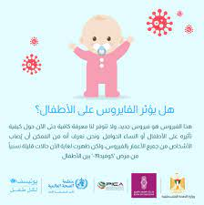
كيف يتأثر الرضع بكوفيد 19؟
قد يكون الأطفال دون عُمْر السنة أكثر عرضة لخطر الإصابة بأعراض شديدة في حال العدوى بكوفيد 19 مقارنة بالأطفال الأكبر سنًا، يُحتمل أن يكون ذلك بسبب عدم نضج مناعتهم بشكل كامل، ولأن شعبهم الهوائية أصغر، مما يجعلهم أكثر عرضة للمشاكل التنفسية في حال العدوى بفيروسات الجهاز التنفسي.
يمكن أن يصاب حديثو الولادة بكوفيد 19 أثناء الولادة أو بسبب انتقال العدوى إليهم بعد الولادة عن طريق مقدمي الرعاية المصابين بالفيروس.
إذا كانت الام مصابة بعدوى كوفيد 19 أو مصابة بأعراض مشابهة له وتنتظر نتائج الاختبار، يُنصح خلال الاقامة بالمستشفى وبعد الولادة بأن ترتدي غطاء وجه قماشي وتنظيف اليد عند العناية بالمولود الجديد، وَضْعُ مهد الطفل المولود حديثًا بجانب سريرالام أثناء وجودها في المستشفى أمر مقبول، ولكن يُنصح أيضًا بإبقاء مسافة معقولة بين الام وبين الطفل قدر الإمكان . عند اتباع هذه الخطوات، فإن خطر تعرض الطفل حديث الولادة للعدوى بفيروس كوفيد 19 يكون منخفضًا.

Slide 6
بالنسبة للرُّضَّع المصابين بكوفيد 19 دون أعراض، أو الذين لا يمكن اختبارهم وليست لديهم أعراض، فقد يقرر الطبيب إخراجهم من المستشفى، وذلك حسب الظروف.
يوصى الأطباء بأن يرتدي مقدمو الرعاية للأطفال كمامات الوجه وأن يغسلوا أيديهم لحماية أنفسهم، من المهم المتابعة باستمرار مع طبيب الطفل لمدة 14 يومًا، إما عبر الهاتف أو المراجعة الطبية الافتراضية أو مباشرة في العيادة. يمكن للأطفال الذين حصلوا على نتيجة سلبية عند فحص إصابتهم بكوفيد 19 أن يغادروا المستشفى إلى المنزل.

Slide 7
ماذا ينبغي أن أفعل إذا ظهرَت على طفلي أعراض كوفيد-19؟
اصطحب طفلك للحصول على رعاية طبية، ولكن تذكّر أن الوقت الحالي هو موسم الإنفلونزا وأن أعراض مرض ’كوفيد-19 ‘ من السعال أو الحُمى تشبه أعراض الإنفلونزا أو الزكام العادي — وهما أكثر انتشاراً.
استمِر في الالتزام بالممارسات الجيدة لنظافة اليدين والجهاز التنفسي، من قبيل الغسل المتكرر لليدين، وحصول طفلك على أحدث اللقاحات— لحمايته من الأنواع الأخرى من الفيروسات والبكتيريا التي تسبب الأمراض.
وكما هي الحال بخصوص التهابات الجهاز التنفسي الأخرى مثل الإنفلونزا، توّجه للحصول على رعاية طبية في مرحلة مبكرة إذا ظهرت عليك أو على طفلك أعراض، وحاول تجنّب التواجد في أماكن عامة (أماكن العمل، والمدارس، والمواصلات العامة)، لتجنب نشر المرض للآخرين.

Slide 8
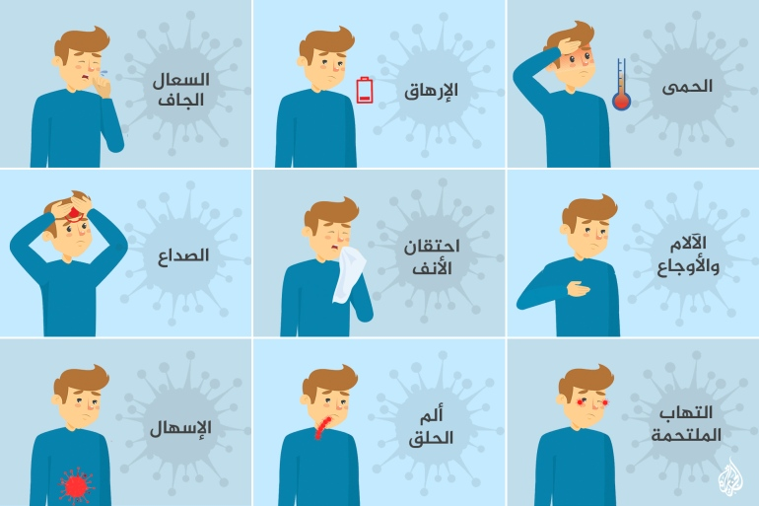
أعراض كوفيد 19 لدى الأطفال
مع أن الأطفال والبالغين يصابون بأعراض متشابهة في حال التعرض لعدوى كوفيد 19، فإن أعراض الأطفال تكون عادة خفيفة وشبيهة بأعراض الزكام، يتعافى معظم الأطفال خلال فترة تتراوح بين أسبوع إلى أسبوعين، ويمكن أن تشمل أعراضهم ما يلي:

Slide 9
إذا ظهرَت على الطفل أعراض كوفيد 19 واعتقد الأهل أنه قد يكون مصابًا بكوفيد 19، فيجب الاتصال بطبيب الأطفال. أَبقي طفلك في المنزل وأبعديه عن الآخرين قدر الإمكان، باستثناء الحالات التي تستدعي الحصول على رعاية طبية. خصصي لطفلك غرفة نوم وحمامًا منفصلَيْن عن باقي أفراد الأسرة إن أمكن ذلك. اتبعي التوصيات الصادرة عن مراكز مكافحة الأمراض والوقاية منها (CDC) ومنظمة الصحة العالمية (WHO) وحكومتك فيما يتعلق بتدابير العزل والحجر الصحي.

Slide 10
كيف يهاجم الفيروس : وضح الدكتور مجدي عمر، اختصاصي الأطفال في الولايات المتحدة -في حوار خاص للجزيرة نت- إن فيروس كورونا المستجد يهاجم الجسم عبر التسلل من خلال الأنف والفم والعينين إلى داخل الجسم، ويمر بفترة حضانة مدتها ما بين يوم واحد وأسبوعين، قبل أن يستقر في خلايا الجهاز التنفسي وتبدأ هذه الخلايا باستنساخه.

Slide 11
هل تختلف آلية عمل فيروس كورونا لدى الأطفال مقارنة مع الكبار؟
أجاب الدكتور عمر -الحاصل على البورد الأميركي في طب الأطفال، وزميل جمعية أطباء الأطفال الأميركية- أن نتائج معظم الأبحاث التي جرت تشير إلى عدم وجود اختلاف في آلية عمل الفيروس بين الفئات العمرية، فنسبة تركيز الفيروس في خلايا الأطفال التنفسية مماثلة لما في خلايا الكبار.
أضاف أن الأطفال معرضون للعدوى بفيروس كورونا بنسب مماثلة للكبار، ولكن الأبحاث مؤخرا تشير إلى أنهم لا ينقلون العدوى في الوسط الذي يعيشون فيه بنفس درجة الكبار، وغالبا ما يصاب الأطفال بالعدوى بسبب اختلاطهم بالكبار المصابين.
وقال إن الأطفال واليافعين حتى سن العشرين هم أقل الفئات العمرية من حيث الإصابة بمضاعفات شديدة جراء إصابتهم بكورونا، ومن حيث نسبة الوفيات فيما بينهم.
وتكون شدة المرض واحتمالات الوفاة بينهم أكثر حدوثا لدى الأطفال دون السنتين، ويلاحظ أيضا أن المضاعفات تزداد عند الأطفال المصابين بأمراض مزمنة في القلب والرئتين وجهاز المناعة.

Slide 12
دراسة: الأطفال الذين يحملون فيروس كوفيد-19
أظهرت دراسة نشرت في يوليو/تموز -ونقلتها رويترز- وجود كميات كبيرة من فيروس كورونا في الجهاز التنفسي العلوي لدى الأطفال دون سن الخامسة.
وقال الباحثون، الذين نشروا الدراسة في دورية جاما لطب الأطفال، إن فهم احتمال نقل الأطفال للعدوى سيكون أساسيا في عملية تطوير إرشادات الصحة العامة.
وقام فريق بحثي من مستشفى آن أند روبرت إتش. لوري وجامعة نورث وسترن في الفترة بين 23 مارس/ آذار و27 أبريل/ نيسان 2020 باختبار مسحات من المرضى الداخليين والخارجيين وقسم الطوارئ ومواقع أخذ المسحات من قائدي السيارة في شيكاغو بولاية إلينوي
وتضمنت الدراسة 145 شخصا، أعمارهم بين شهر واحد و65 عاما، وتتراوح إصاباتهم بمرض كوفيد-19 من خفيفة إلى متوسطة، وتمت دراستهم في 3 مجموعات: الأطفال الذين تقل أعمارهم عن 5 سنوات، والأطفال من 5 إلى 17 عاما، ومن 18 إلى 65 سنة.

Slide 13
وتشير تحاليلهم إلى أن الأطفال الصغار كانت لديهم كميات من الفيروس في الجهاز التنفسي العلوي تزيد على البالغين بما يتراوح بين 10 أمثال و100 مثل.
وتوصلت الدراسة إلى أن كميات الفيروس لدى الأطفال الأكبر سنا المصابين بمرض كوفيد-19 مماثلة للمستويات لدى البالغين ، ووجود كميات أكبر من الحمض النووي الفيروسي، وهو الرموز الوراثية للبروتينات لإنتاج فيروسات جديدة، في الأطفال دون سن الخامسة.
لاختبار الإصابة بكوفيد 19، يستخدم مزود الرعاية الصحية مسحةً طويلة لأخذ عينة من الجزء الخلفي للأنف (مسحة أنفية بلعومية). ثم تُرسَل العينة إلى المختبر لفحصها. إذا كان سعال الطفل مصحوبًا بالبلغم، فقد يرسله الطبيب للمختبر أيضًا.

Slide 14
التاثير الاجتماعي البيئي لكوفيد 19
يمكن ان يحدث تغييراً سريعاً في السياق الذي يعيش فيه الطفل، فإجراءات الحجر الصحي مثل إغلاق المدارس والقيود على الحركة تعطل الروتين اليومي للأطفال والدعم الاجتماعي الذي يحصلون عليه ، كما يؤدي ذلك إلى ضغوط جديدة على الوالدين ومقدمي الرعاية الذين قد يضطرون إلى العثور على خيارات جديدة لرعاية الأطفال أو أن يتوقفوا عن العمل، كما قد يؤدي الوصم والتمييز المرتبطان بكوفيد-19 إلى جعل الأطفال أكثر عرضة للعنف والضغط النفسي –الاجتماعي، وكذلك بوسع إجراءات السيطرة على المرض التي لا تأخذ بالاعتبار الاحتياجات ونقاط الضعف المحددة للنساء والفتيات أن تزيد المخاطر على حمايتهن وأن تؤدي إلى استخدام آليات سلبية للتعامل مع الوضع، ويزداد الخطر بصفة خاصة للأطفال والأسر الأكثر احتياجاً أصلاً بسبب الإقصاء الاجتماعي -الاقتصادي أو لأولئك الذين يعيشون في ظروف ازدحام شديد.

Slide 16
التوصيات
1-المحافظة على نظافة اليدين
يجب غسل اليدين كثيرًا بالماء والصابون لمدة 20 ثانية على الأقل، أو استخدام مطهر يدوي يحتوي على الكحول بنسبة 60٪ على الأقل.
2- يجب تغطية الفم والأنف
بمرفق أو بمنديل عند السعال أو العطس ، التخلص من المناديل المستعملة ثم غسل اليدين، تجنب لمس العينين والأنف والفم.
3-على الأهل أن يطلبوا من أطفالهم غسل أيديهم فورًا بعد العودة إلى المنزل، وكذلك بعد استخدام الحمام وقبل تناول الطعام أو إعداده.

Slide 17
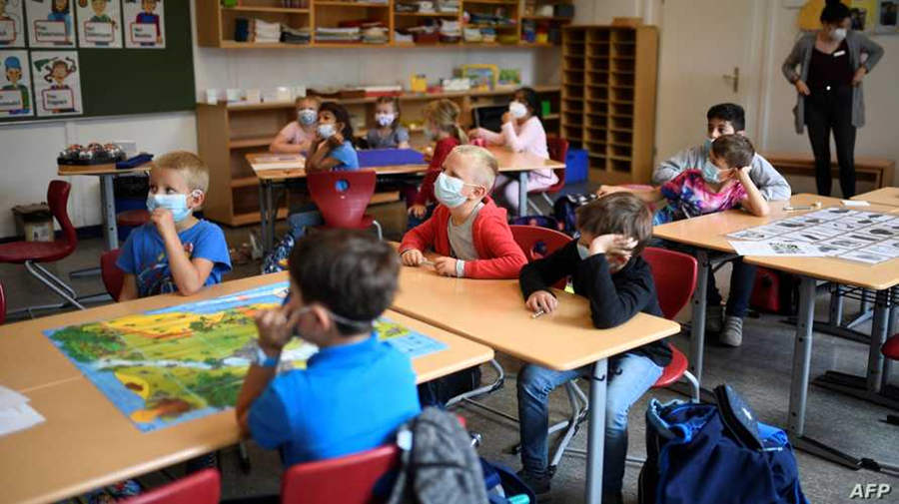
4-الالتزام بالتباعد الاجتماعي
تأكد من أن طفلك وجميع أفراد أسرتك يتجنبون المخالطة اللصيقة (ضمن 6 أقدام أو مترين) مع أي شخص لا يسكن في منزلك. ونظراً لأن الفيروس يمكن أن ينتقل حتى عن طريق أشخاص غير مصابين بأعراض، فإن تجنُب اللعب المباشر مع بقية الأطفال يشكل أقل نسبة خطورة. أما اللعب مباشرة مع نفس العائلة أو نفس الصديق الملتزم بالتدابير الوقائية فإن خطورته متوسطة. إذا سمحْت للأطفال بلقاء بعضهم من أجل اللعب، فخصص لهم مساحة خارج المنزل للعب وتأكد من إبقاء الأطفال على بعد 6 أقدام من بعضهم البعض. لتبسيط الأمر على طفلك، يمكنك وصف هذه المسافة بأنها مقارِبة لطول الباب أو طول الدراجة الهوائية المخصصة للكبار.

Slide 18
ويجب على الأهل أن يوضحوا للأطفال الصغار كيفية إدخال الصابون بين أصابعهم وإيصاله لأطراف الأصابع والإبهامين وظاهر اليد. ننصح بتشجيع الأطفال على تأدية أغنية "سنة حلوة يا جميل" بالكامل مرتين (بمجموع 20 ثانية تقريبًا) حتى يقضوا الوقت الذي يحتاجونه لتنظيف أيديهم.
-الحد من الأنشطة التي تتطلب استخدام أدوات لعب مشتركة، مثل كرة السلة، أو الألعاب التي لا تتيح مجالًا للتباعد الجسدي. بدلا من ذلك، ننصح بتشجيع الطفل على الاستمرار بالتواصل مع الأصدقاء والأعزاء من خلال المكالمات الهاتفية أو محادثات الفيديو. ومن الأفكار الجديرة بالتجريب استخدام وسائل التواصل الاجتماعي لتنظيم ولائم عائلية عن بُعد، أو استخدام التكنولوجيا لكي يلعب الأطفال مع أقرانهم من العائلة عبر الإنترنت لإبقائهم منشغلين.

Slide 19
6-تنظيف وتطهير المنزل. يجب يوميًا تنظيف أسطح الأماكن المشتركة التي تُلمَس بشكل متكرر، مثل الطاولات ومقابض الأبواب والكراسي ومفاتيح الإنارة وأجهزة التحكم عن بعد والإلكترونيات والمكاتب والمراحيض والأحواض. يجب أيضًا تنظيف المناطق التي تتسخ بسهولة، والأسطح التي يلمسها طفلك كثيرًا، كهيكل سرير الطفل وطاولة اللعب وخزانة الألعاب والألعاب نفسها. وينبغي استخدام الماء والصابون لتنظيف الألعاب التي يضعها الطفل في فمه، مع الحرص على شطف الصابون وتجفيف الألعاب. وعلى الأهل أن يغسلوا فراش الطفل وألعابه المحشوة القابلة للغسل حسب الحاجة على أعلى درجة حرارة مناسبة، ويجب تجفيف هذه الأشياء بالكامل بعد غسلها. ويجب على الأهل أيضًا غسل أيديهم مباشرة بعد لمس أغراض الطفل. في حال اعتناء الأهل بطفل مصاب بكوفيد 19، يجب عليهم غسل أيديهم بعد تغيير الحفاضات أو لمس فراش الطفل أو ألعابه أو زجاجات الإرضاع الخاصة به.
7-ارتداء الكمامات تنصح مراكز مكافحة الأمراض والوقاية منها (CDC) بارتداء الكمامات في الأماكن العامة المغلقة وفي الهواء الطلق عند ارتفاع خطر انتقال عدوى كوفيد 19، مثلما يحدث خلال الفعاليات والأنشطة المزدحمة. وتختلف التعليمات الإضافية المتعلقة بالكمامات بناءً على ما إذا كنت قد أخذت اللقاح أم لا. إذا كان الطفل بعُمْر عامين أو أكثر، ننصح الأهل بجعله يرتدي كمامة عند تواجده حول أشخاص من خارج المنزل، وذلك لمنع انتقال كوفيد 19 للآخرين. يجب عدم وضع كمامة على وجه طفل يقل عمره عن عامين، أو أي طفل لديه أي مشاكل في التنفس، أو أي طفل لديه حالة تمنعه من إزالة الكمامة دون مساعدة.

Slide 20
8- الالتزام بجدول لقاحات الطفل ومواعيد مراجعته الدورية للطبيب. وهذا مهم خصوصًا للرضع والأطفال الصغار دون عمر سنتين. يَستخدم العديد من الأطباء استراتيجيات لفصل المراجعات الطبية الدورية عن الزيارات المَرَضية، ويفحصون الأطفال المرضى في مناطق مفصولة في العيادة أو حتى في منشآت مختلفة. إذا حان وقت الفحص الدوري للطفل، ينبغي أن يتحدث الأهل مع طبيبه بشأن تدابير السلامة المتبعة، لحماية الطفل من الأمراض الخطيرة الأخرى.
9- يجب أن لا يُحرَم الطفل من تلقي لقاحاته بدافع الخوف من الإصابة بالفيروس المسبب لكوفيد 19. يمكن إعطاء لقاح كوفيد 19 للأطفال المؤهلين في نفس اليوم المخصص لأخذ اللقاحات الأخر بعد الاستشارة الطبية..
10-يمكن أن يجد الأطفال بالذات صعوبةً في اتباع الإرشادات الهادفة لمنع انتشار فيروس كوفيد 19، نشجع الأهل على التحلي بالصبر، وأن يكونوا قدوة حسنة لأطفالهم لتشجيعهم على محاكاة تصرفات ذويهم.

Slide 21
شكرا لحسن اصغائكم

